Slide 1

Observatoire de l’activité touristique
&
entrepôts de données dynamiques & prévisions de remplissage
2018/2019

Slide 2

G2A – Qui sommes-nous?
Depuis 2007 G2A met à votre disposition son expérience de :
l’observation de l’activité touristique,
l’économie touristique des territoires,
les études de comportements des clientèles touristiques.
En 2018, l’observatoire de l’Activité Touristique c’est:
80 stations (montagne et balnéaires, en cours)
1 400 000 lits observés en 2018.
En 2018, notre périmètre très orienté ‘montagne’ s’élargit au littoral et à la ville.
G2A est une plateforme Big Data au service du tourisme et des loisirs. Interconnectée avec l’observatoire de l’activité touristique G2A. La plateforme G2A permet de consulter simplement l’ensemble des indicateurs disponibles depuis un navigateur web, les réutiliser et les valoriser.
La plateforme intègre des tableaux de bord dynamiques et interactifs.
G2A Consulting
Parc activités Alpespace -73 800 Francin
Date de naissance: 01 février 2008
Associés: G.Revial / A.Vitale
+33680000240

Slide 3
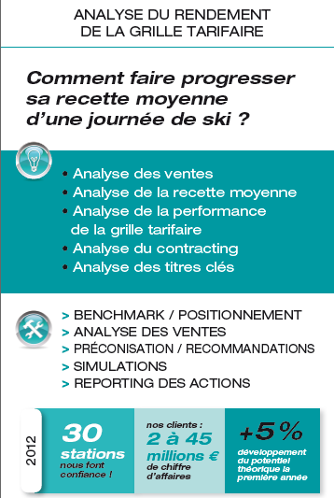

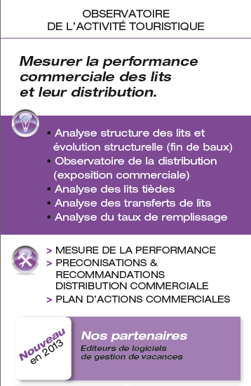
Nos produits
25
35 000
40
80 stations
3

Slide 4


Notre politique qualité
G2A Consulting créée en 2007 a développé ses métiers de conseils et d’études auprès de clients qui opèrent en milieu touristique.
Forte de l’expérience de ses consultants et de la confiance de ses clients, les dirigeants de G2A Consulting ont entrepris une démarche orientée « qualité de service aux clients ».
Cette démarche a été initiée par l’adhésion au syndicat SYNTEC Etudes & opinions et se poursuit avec la NORME ISO 20252 acquise en juin 2017.
4

Slide 5

Notre charte de confidentialité
G2A, ce sont des valeurs de confidentialité, crédibilité et de professionnalisme reconnues qui sont partagées au quotidien.
L’ensemble des données collectées restent la propriété exclusive des hébergeurs et G2A s’engage à ne transmettre dans son rapport final et à ces clients (Offices de tourisme...) que des données « digérées, agrégées » et entièrement anonymes.
Par ailleurs, des données de positionnement seront restituées aux hébergeurs permettant de situer leur activité en termes de remplissage, prix public pratiqué…en lien avec leur secteur d’appartenance.
5

Slide 6
L’objectif de l’observatoire : améliorer la connaissance du modèle économique de la destination.
* Définir la structure de lit,
* Mesurer la performance commerciale de ces lits en réalisé et en prévision
* Expliquer, analyser la performance de manière hebdomadaire
* identifier les origines des clientèles étrangères, les marchés….
L’analyse de la fréquentation touristique des lits est le résultat
* Analyse du remplissage des gestionnaires de lits chauds
* Analyse de la performance de remplissage des biens proposés sur les sites de particuliers à particuliers
* Analyse de la fréquentation globale de la destination (indicateurs généraux, téléphonie mobile….)
➔ Etablir le profil des nuitées de la saison (bilan ou à venir dans le cadre des états de réservations) et la contribution de chaque catégorie d’hébergement à cette production
➔ Etablir la matrice des recommandations du site et définir des actions potentiellement réalisables au regard de la performance du site, des acteurs du site, des calendriers de vacances scolaires et de l’évolution du marché de manière générale.
L’observatoire de l’activité touristique

Slide 7


La segmentation des lits
Type de lit | LITS CHAUDS (PRO) |  | LITS TIEDES | LITS FROIDS
Exposition | Lits professionnels à forte exposition commerciale | Lits professionnels à exposition commerciale modérée | Lits tièdes à exposition commerciale modérée | Lits froids "sans exposition commerciale"
Code BDD | CHAUD_PRO | CHAUD_PRO_DIFFUS | TIEDE_LOUEUR | FROID
Catégorie | Hotel | Centrale de réservation | Gites de France | Résidence secondaire
 | Résidence de tourisme | Agence immobilière | CléVacances
 | Village vacances | Résidence en multipropriété | Offre C2C
 | Centres de vacances | Camping | Liste des loueurs
La collecte en fonction de la segmentation des lits
En direct (mail, tél, visites)
En « passerelle » ou « flux »
Par les opérateurs nationaux
Des visites terrain 2 à 3 fois par an
En « passerelle »
Par Likibu
Par les indicateurs généraux (production d’ordures ménagères, consommation d’eau, fréquentation des routes, téléphonie…)
7

Slide 8
Le Big Data au service du pilotage de l’économie touristique

Slide 9
Le Big Data au service de l’activité touristique
Analyse et déploiement opérationnel de plan d’actions (BPO)
Optimiser le remplissage de la destination, tous canaux
Entrepôt de données (Data collection)
Interconnecter l’écosystème digital des hébergeurs du territoire
Reporting dynamique (Report)
Mesurer et comprendre l’activité économique
9

Slide 10
















La plateforme G2A
Le Big Data au service de l’activité touristique
Interconnecter l’écosystème digital des hébergeurs du territoire
Près de 70 éditeurs, PMS, systèmes de réservations et grands comptes connectés à notre plateforme….
Et vous?
10

Slide 11


Méthodologie – la collecte d’information
La collecte automatisée : des accords avec les éditeurs et gestionnaires
La collecte automatisée auprès des métamoteurs /agrégateurs
La collecte par formulaire : les hébergeurs qui ne sont pas en collecte automatisée, sont interrogés par formulaire électronique

Slide 12
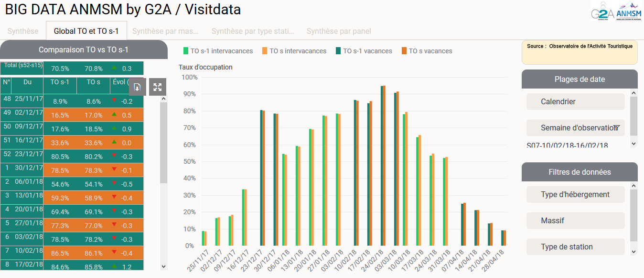
Le reporting automatisé
Un reporting automatisé – ex, données globalisées – mise à jour en temps réel!

Slide 13
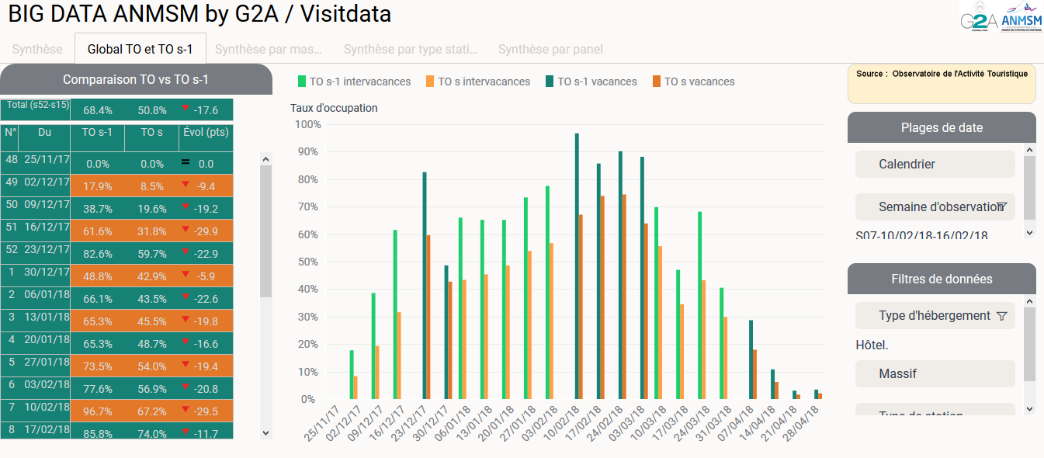
Le reporting automatisé
Un reporting automatisé – ex, données hôtelières – un benchmark avec des stations ou des panels de stations (Courchevel, Méribel, Megève, Val Thorens, Tignes..)

Slide 14
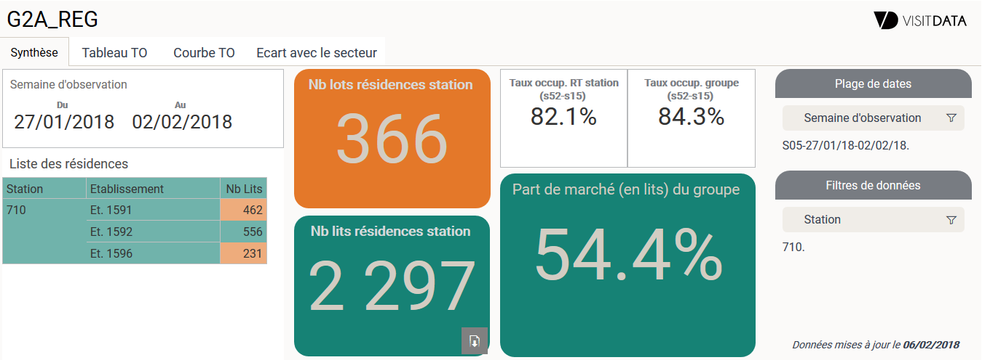
Un reporting personnalisé pour l’hébergeur
Des comparatifs
Son positionnement en matière de performance….

Slide 15















































































Nos stations partenaires OAT

Slide 16
Nos relations

Slide 17
Méthodologie – la collecte d’information
Notre mission : effectuer une analyse de la fréquentation touristique à travers notre « BIG DATA G2A » sur différents segments : hôtels, agences immobilières, résidences de tourisme, locations de particulier à particulier (Airbnb, …)
Les enjeux : développer des accords de passerelles statistiques avec les grands éditeurs de logiciel (à ce jour : Arkiane, Resalys, i-Resa, Homeresa, Family hotel, Infothik, Thelis, Inaxel, B4F….)
→ Une fois la passerelle statistique établie, nous sollicitons l’accord de transmission de la part de l’hébergeur. Le coût de développement de la passerelle est entièrement financé par nous-même (cout de développement +maintenance).
Les passerelles statistiques nous permettent de récolter, analyser et restituer en temps réel les données prévisionnelles de fréquentation (taux d’occupation, taux de remplissage…) sur notre BIG DATA G2A.
De même, les grands opérateurs d’hébergement touristique nous transmettent leurs données de fréquentation prévisionnelles et réalisées. Dans ce cadre, nous collaborons depuis plusieurs années avec les opérateurs nationaux (Pierre & Vacances, Club Med, UCPA, Lagrange, Odalys…) et les partenariats sont vraiment gagnant-gagnant ! En contrepartie des informations fournies, les opérateurs disposent d’outils de comparaison et d’analyse de leur performance commerciale.
Les informations nécessaires.
Ce flux de données peut avoir plusieurs formes : fichiers csv ou xls, flux xml, api. Les datas peuvent être envoyées par mail ou déposé aussi sur serveur ftp. Échange à partager.
Transmission des datas 1 fois par semaine le lundi généralement.

Slide 18
Méthodologie – la collecte d’information
Le format de data recherché

Slide 19
La procédure d’intégration des données d’activités des hôtels / villages vacances 1/2
1 / Types de données transmises :
Les données à transmettre sont des Fichiers xls ou txt ou csv (séparateur point-virgule)
2 / Modes de transmission et fréquence d’envoi
Les fichiers peuvent être envoyés par mail à alain.vitale@g2a-consulting.fr
Ou déposé sur un serveur ftp sécurisé dont les informations de connexion seront transmises plus tard.
Le fichier de données doit être transmis tous les jours entre 23h et 23h59.
Le fichier doit contenir les réservations :
(A) – qui ont commencé après T0 mais avant T+365 soit DateDébutSéjour >= T0 et DateDébutSéjour <= T+365
(B) – et celles qui se finissent après T0 mais avant T+365 soit DateFintSéjour >= T0 et DateFinSéjour <= T+365
Où T0 est la date du jour
et T+365 (1 an après la date du jour)
(A) ou exclusif (B)

Slide 20
La procédure d’intégration des données d’activités des hôtels / villages vacances 1/2
3 / Contenu du fichier
Les données sont des informations sur les réservations des clients (1 ligne par réservation) :
numResa : numéro de la réservation (format : texte)
nomHotel : nom de l’hôtel. Ce nom peut être celui déjà paramétré dans votre logiciel ou défini ensemble (format : variable texte)
stockChambre : nombre de chambres disponibles à la vente (format : nombre entier)
stockPax : nombre de pax disponible à la vente (format : nombre entier)
dateReservation : date de la réservation (format : date jj/mm/aaaa)
dateDebutSejour : date de début de séjour (format : date jj/mm/aaaa)
dateFinSejour : date de fin de séjour (format : date jj/mm/aaaa)
nbChambres : nombre de chambres réservées (format : nombre entier)
nbPax : nombre de personnes avec enfants compris (format : nombre entier)
caHThebergementSeul : Chiffre d’Affaires HT et hors petit déjeuner, taxe de séjour, repas… (format : nombre entier ou décimal avec 1 chiffre après la virgule)
caTTChebergementSeul : Chiffre d’Affaires TTC et hors petit déjeuner, taxe de séjour, repas… (format : nombre entier ou décimal avec 1 chiffre après la virgule)
paysClient : pays du client. (Format : Variable texte) : FR, …
departement : département du client (format : nombre entier ou texte, pas de décimale) : 38, …
Canal : le canal de réservation (format : variable texte) : OTA, WEB, DIRECT, …

Slide 21
La charte de confidentialité
CHARTE DE CONFIDENTIALITE
G2A ET VOTRE SOCIETE S’ENGAGENT
Charte qui accompagne un accord de mise en place d’une passerelle « statistiques »
La société G2A va suivre l’observatoire touristique et économique de votre station/destination.
Cet observatoire permet de mesurer les évolutions des lits, leurs transferts, leur exposition commerciale et le remplissage afférent. Il permettra de mettre en place des indicateurs pour la station en lien avec la politique commerciale et promotionnelle de la station et de ses sites et d’adapter les plans d’actions associés.
Les 2 sociétés G2A Consulting et VOTRE SOCIETE, éditeur de logiciels, se sont rapprochées dans l’objectif de faciliter la collecte des informations auprès des centrales de réservation notamment et de proposer à leurs « clients » communs un process de collecte simple, rapide et sécurisé via une passerelle statistique établie entre l’hôtel et G2A Consulting.
G2A prend en charge le développement de cette passerelle « statistiques » mise en œuvre par VOTRE SOCIETE qui l’installe après accord express de son client.
Cette passerelle permet de collecter de l’information directement sur le système de gestion hôtelière et pour des champs identifiés et limités à un format défini.
Ces données concernent essentiellement des informations sur le remplissage (taux d’occupation, taux de remplissage, prix public…). Annexe ci-dessous.
C’est aussi un gain de temps récurrent vous concernant : plus de formulaire à remplir !

Slide 22
La charte de confidentialité
CONFIDENTIALITE
G2A, ce sont des valeurs de confidentialité, crédibilité, professionnalisme reconnues qui sont partagées au quotidien.
Compte tenu de nos engagements communs, nous tenons à garantir ces principes fondamentaux de confidentialité avec nos clients.
L’ensemble des données collectées restent votre propriété exclusive et G2A s’engage à ne transmettre dans son rapport final et à ces clients (Offices de tourisme.) que des données « digérées, agrégées » et entièrement anonymes.
Par ailleurs, en ce qui vous concerne, des données de positionnement vous seront restituées permettant ainsi de situer votre activité en termes de remplissage, prix public pratiqué…en lien avec votre secteur d’appartenance. Ces éléments vous sont transmis soit sous format électronique soit accessible à partir d’une plateforme d’échange de données.
*******
Je soussigné(e), Monsieur/Madame ………………………………………………….. représentant de la structure ……………………………………………………………………. donne l’autorisation à VOTRE SOCIETE pour établir une passerelle entre la structure et G2A Consulting, à la charge de G2A Consulting dans les conditions et termes évoqués ci-dessus.
Date :
Signature précédée de la mention manuscrite
Bon pour accord

Slide 23
Contacts
Serait-ce possible d’échanger afin d’envisager la mise en place d’une passerelle avec vous ?
A votre disposition si vous avez des questions.
Alain VITALE (partie technique 06 61 32 27 12) alain.vitale@g2a-consulting.fr
Gilles REVIAL (partie commerciale 06 8000 02 40) gilles.revial@g2a-consulting.fr
Co-gérants G2A-Consulting

